Slide 1
Om du behöver hjälp med dina tänder

Slide 2
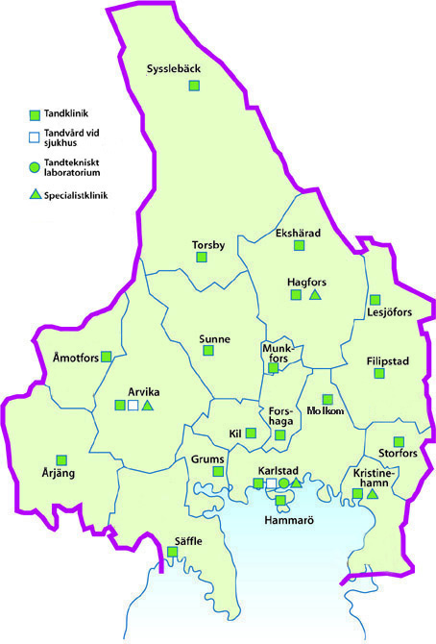
Folktandvården Värmland
Region Värmlands tandläkare arbetar på folktandvården.
Det finns också privata tandläkare.
Kontaktuppgifter till tandläkare finns på 1177.se

Slide 3

Vad kostar tandvård?
Tandvården är avgiftsfri för barn och
ungdomar till det år de fyller 23 år.
Om barn och ungdomar inte kommer på ett bokat besök måste de betala en avgift.
Kontakta alltid folktandvården och meddela om du eller dina barn inte kan komma.

Slide 4
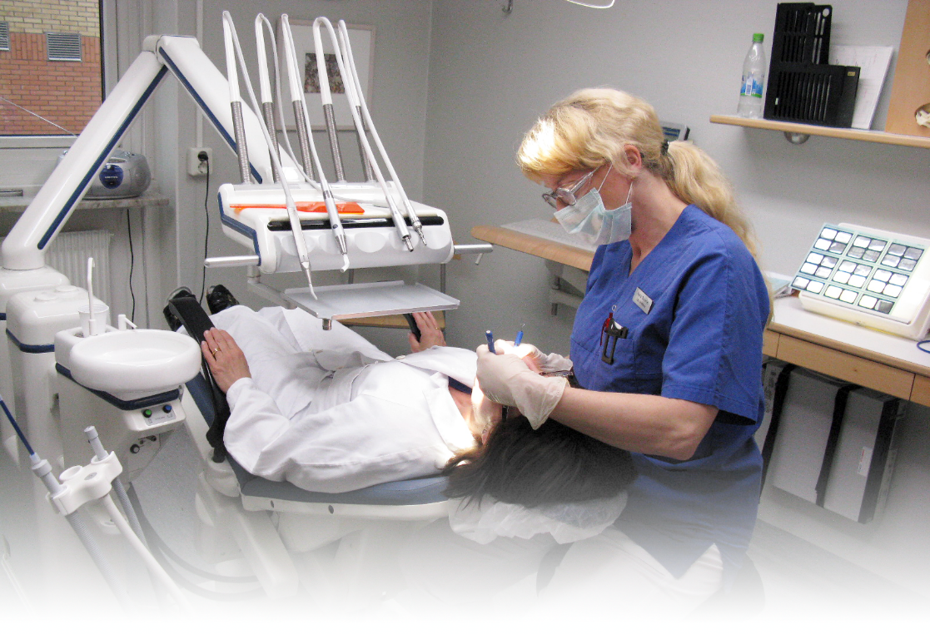
Exempel på vad tandvård kan kosta
Undersökning med röntgen
och ta bort tandsten, cirka
1 000 kronor.
Lagning av ett hål i en tand, från 510 kronor till 1 284 kronor.

Slide 5
Frisktandvård hos Folktandvården
Frisktandvård är tandvård till fast pris i tre år.
Frisktandvård gör att du vet i förväg hur mycket din tandvård kommer att kosta.
Kontakta folktandvården om du vill veta mer!
regionvarmland.se/tandvard

